Slide 1
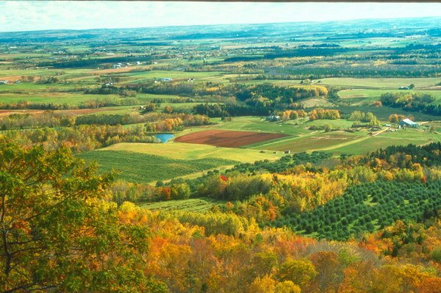

北大荒的秋天
苏教版小学语文第五册

Slide 2
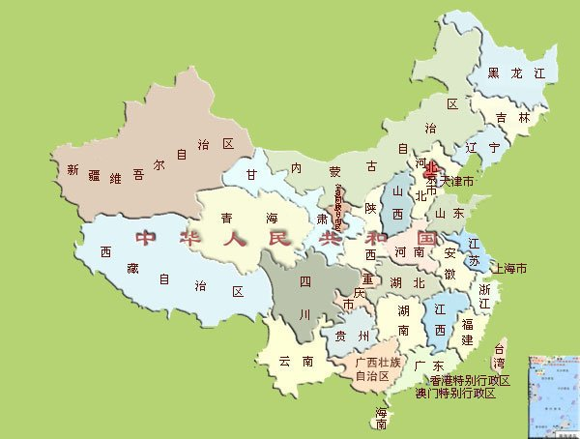

Slide 3
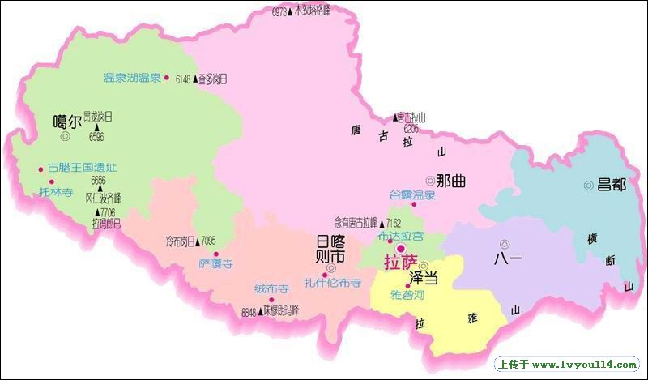

Slide 4
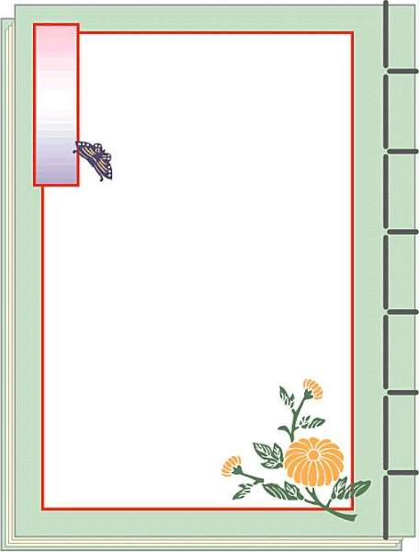
思考：
建国前，我国黑龙江部分地区曾经一片荒芜，人们称为“北大荒”。如今，北大荒的秋天是什么样的呢？

Slide 5


北大荒 一碧如洗 几缕 转眼间 银灰 血红 橘黄 绛紫 锦缎
五彩斑斓 清澈见底 透明 明镜 顿时 波纹 热闹非凡 乐呵呵 豆荚 哗啦啦 榛树 挺拔 脸庞 燃烧 摇铃 山岭 茫茫 沉甸甸
离开了拼音，你能把
这些词准确地读出来吗？

Slide 6
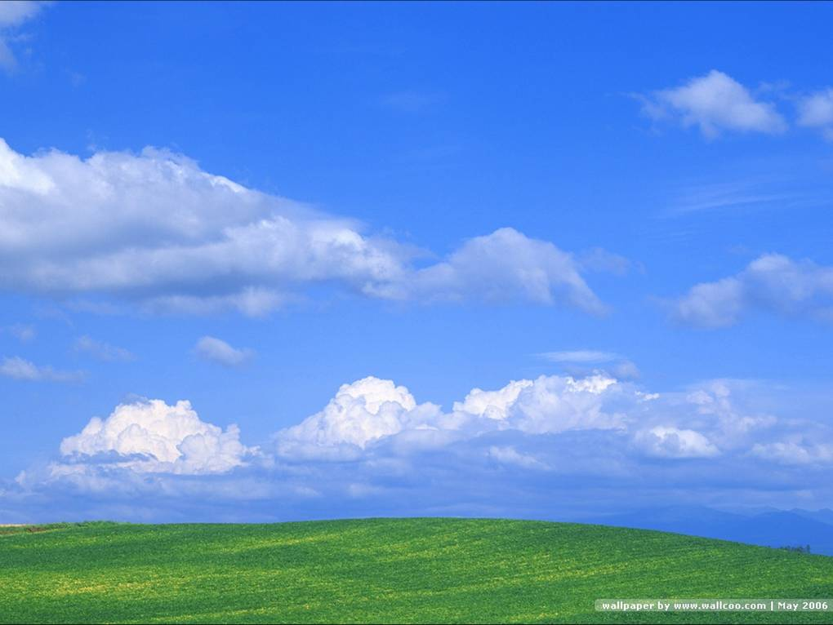
天空一碧如洗

Slide 7
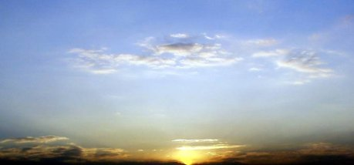
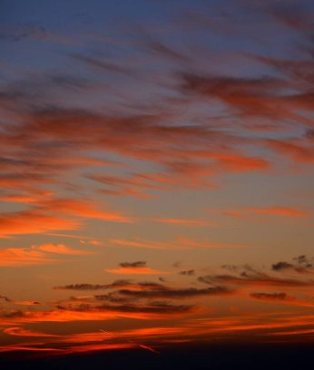
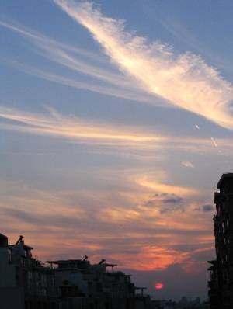
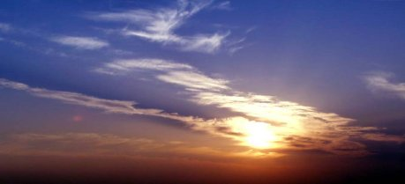
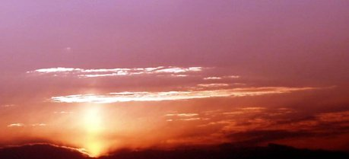
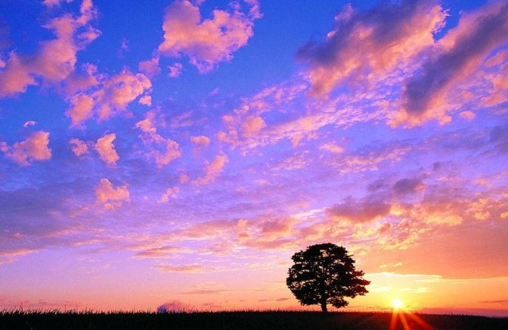
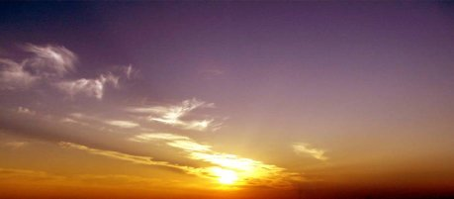

Slide 8
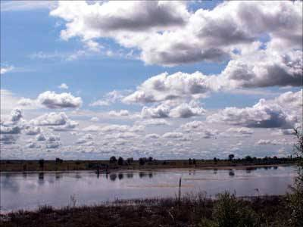
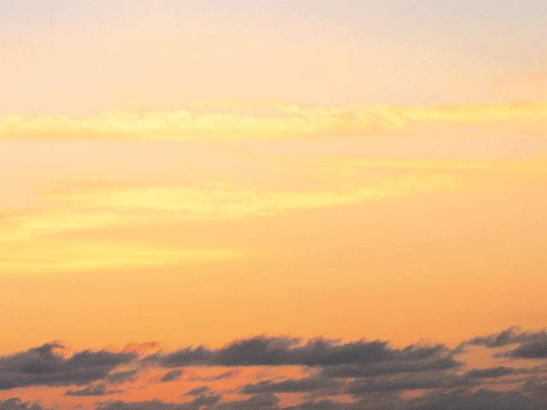
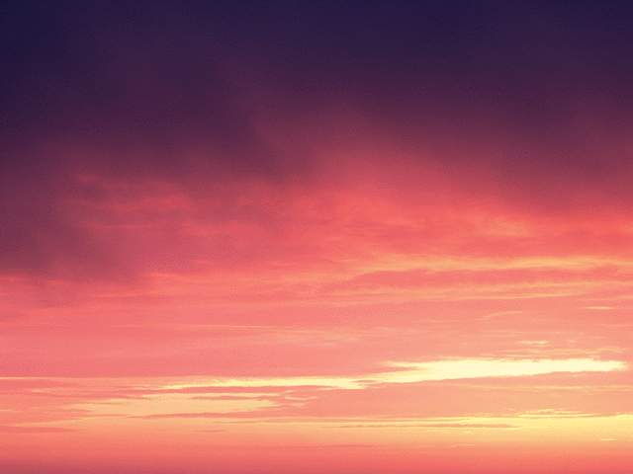
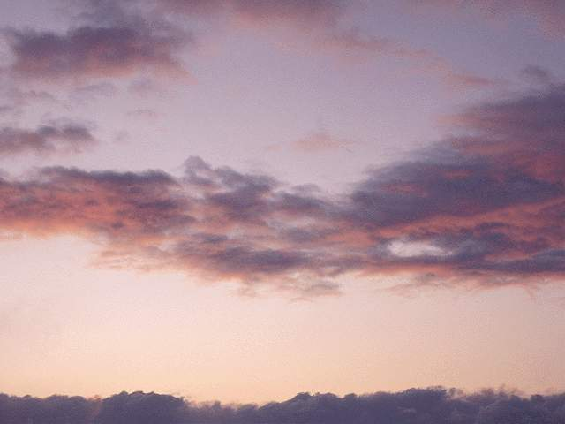
天空一碧如洗
流云五彩斑斓
这些流云在落日的映照下，转眼间变成一道银灰、一道橘黄、一道血红、一道绛紫，就象是美丽的仙女在空中抖动着五彩斑斓的锦缎。

Slide 9
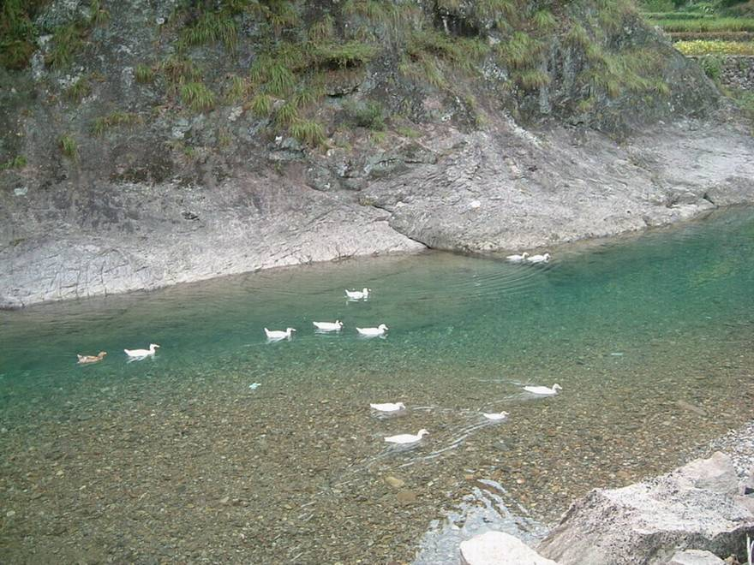
小河清澈见底

Slide 10
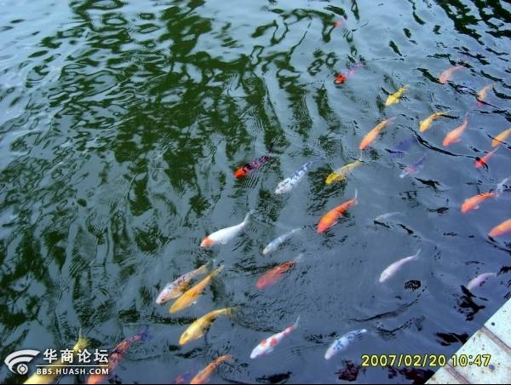

Slide 11
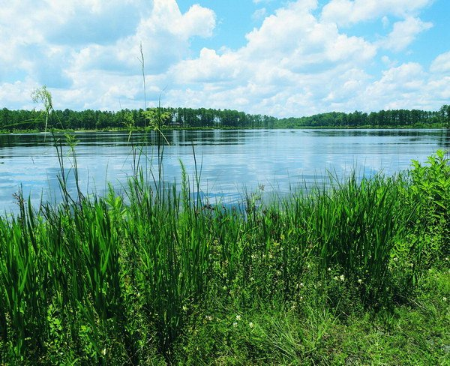
小河清澈
小河清澈见底，如同一条透明的蓝绸子，静静地躺在大地的怀抱里。一群小鱼顶着水游过来，明镜一样的水面顿时漾起了一道道波纹。

Slide 12
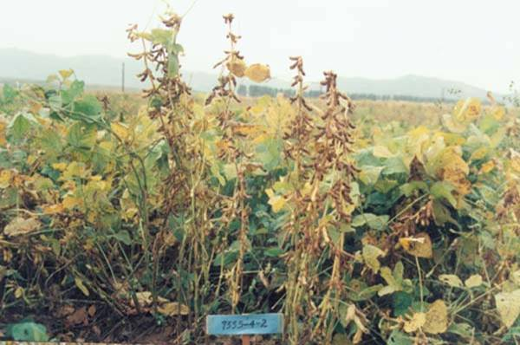
豆荚

Slide 13
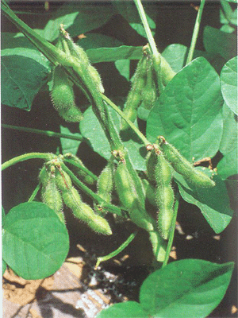

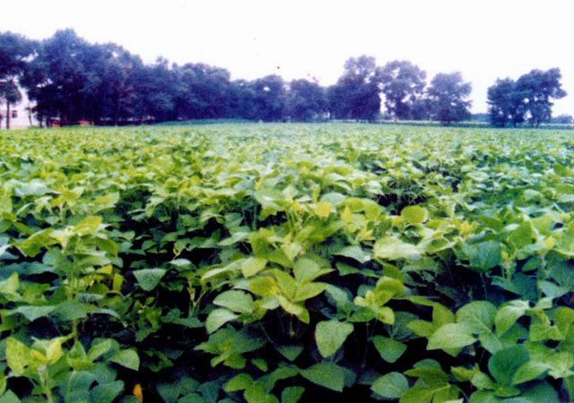
成片的大豆摇动着豆荚，发出哗啦啦的笑声。
原野热闹

Slide 14
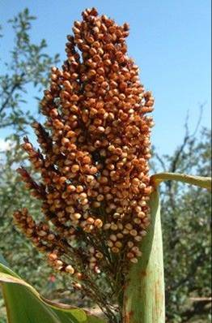
高粱

Slide 15
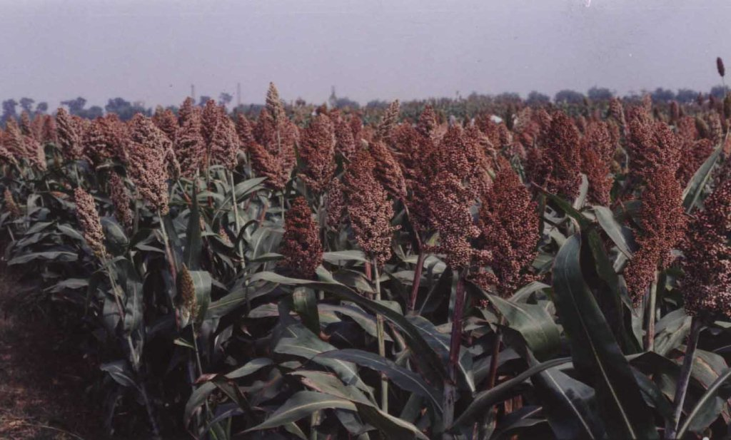
挺拔的高粱扬起黑红黑红的脸庞，象是在乐呵呵地演唱。
原野热闹

Slide 16
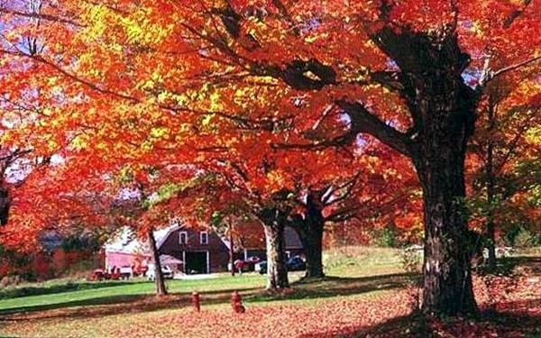
榛树

Slide 17
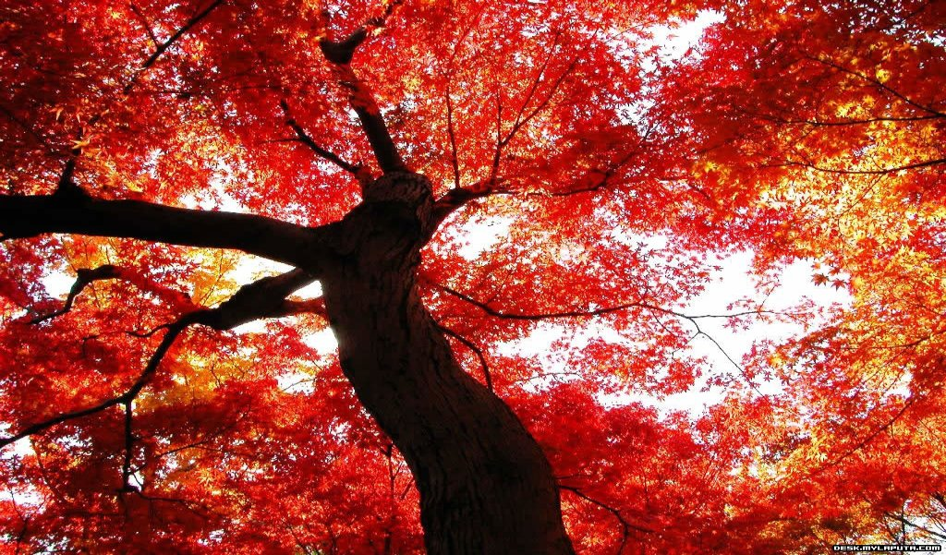
原野热闹
榛树叶子全都红了，红得像一团团火，把人们的心也给燃烧起来了。

Slide 18
想一想：
跟随作者，我们欣赏
了北大荒秋天的天空、小
河、原野，此时此刻你最
想说什么？
（景色优美 物产丰富 人民勤劳）

Slide 19
课堂作业：
1.阅读课文10遍
2.抄写词语，每个3遍
3.完成钢笔字

Slide 20
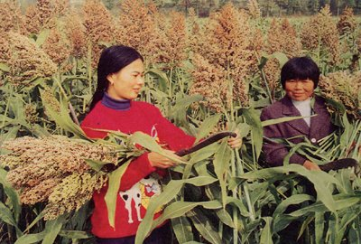
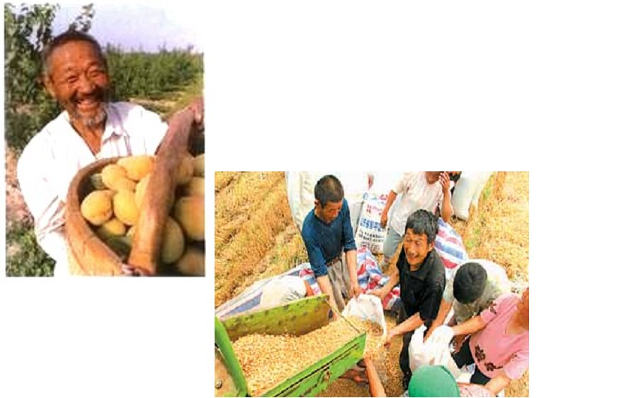
欣赏
丰收的喜悦

Slide 21
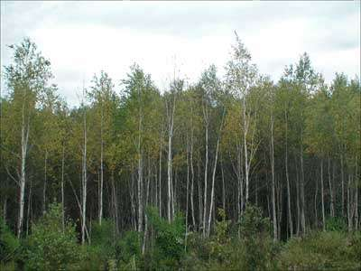
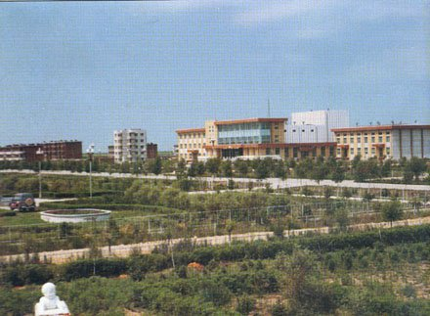
迷人的景色

Slide 22
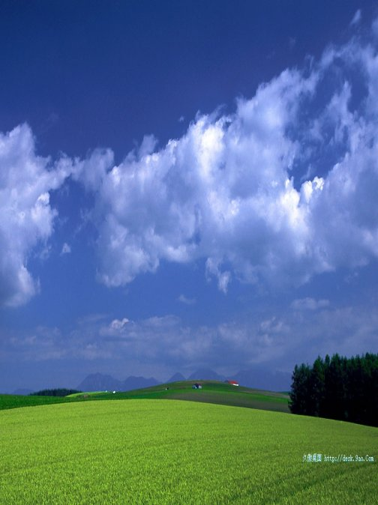
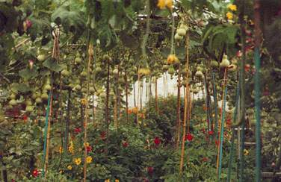
迷人的景色

